Slide 1
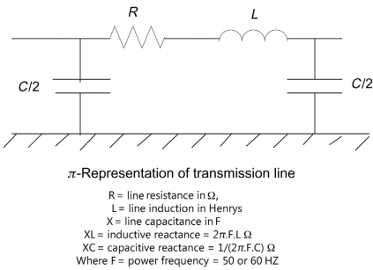
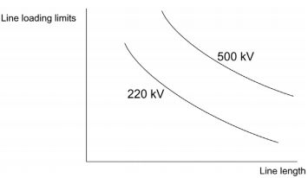
Capítulo 6 Teoría, prueba y puesta en servicio de líneas de transmisión
6.1 INTRODUCCIÓN
Una línea de transmisión es la línea eléctrica que transfiere energía de un lugar a otro. Puede ser a corta o larga distancia. Las líneas pueden ser líneas aéreas o cables subterráneos, y transmisión de CA o CC.
6.2 LÍNEAS AÉREAS DE CA
Las líneas de transmisión aéreas de CA constan de conductores, cables de tierra, aislantes y torres. Se utilizan para tensiones en el rango de 66 a 800 kV. Este alto nivel de tensión es para reducir las pérdidas de energía durante la transferencia de energía a través de la línea.
Los conductores de potencia suelen estar hechos de aluminio con un núcleo de acero trenzado (conductor de aluminio reforzado con acero). En tensiones más elevadas, se agrupa para formar una fase de la línea aérea para reducir el efecto corona (campo eléctrico) y la interferencia de radio.
El cable de tierra no transporta corriente y está hecho de acero de alta resistencia o acero y aluminio. Los aisladores aíslan las fases vivas del cuerpo de la torre que representan la tierra. Las torres son conductores de apoyo.
6.2.1 Características eléctricas de las líneas de transmisión de CA
Las características de estas líneas de transmisión consisten en resistencia (R), inductancia L), y capacitancia C) distribuidos uniformemente a lo largo de la línea. La Figura 6.1 muestra la representación común de la línea de transmisión en la conexión π.
La transmisión aérea tiene un límite de capacidad de carga según su longitud y el nivel de tensión del sistema, como se muestra en la Figura 6.2.
La capacidad de carga del cable también está limitada debido a la corriente de carga. Cuanto más largo sea el cable, mayor capacitancia, mayor corriente de carga y mayor costo de usar equipo de compensación para compensar la potencia reactiva suministrada por esta capacitancia. La capacidad de transporte de línea se puede mejorar mediante el uso de una compensación de capacitancia en serie durante mucho tiempo.
FIGURA 6.1 Representación común de la línea aérea de transmisión.
FIGURA 6.2 La carga de las líneas de transmisión aéreas limita con la longitud de la línea y el nivel de tensión.

Slide 2
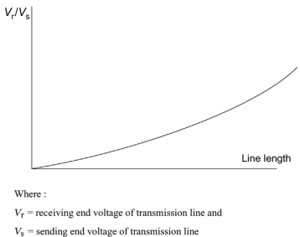
El efecto Ferranti también se asocia con largas filas; esto significa la potencia reactiva en la línea de transmisión debido a la capacitancia de la línea en una condición sin carga; la corriente de carga de esta capacitancia provoca el aumento de la tensión en el extremo receptor abierto de la línea, lo que puede dañar los interruptores, los descargadores de sobretensión, los transformadores de corriente y tensión y los transformadores en el extremo receptor de la línea. Este problema debe compensarse mediante el uso de reactores en derivación. El efecto Ferranti también puede existir en cables y requiere reactores de derivación para compensar. Referirse a Figura 6.3
FIGURA 6.3 Eecto Ferranti ,aumento de tensión en el extremo receptor de la línea en condición de circuito abierto.

Slide 3
6.3 CABLES SUBTERRÁNEOS
Los cables subterráneos son más costosos que las líneas aéreas; además tienen una alta capacitancia que absorbe la corriente de carga que deben suministrar los generadores del sistema, lo cual es un costo adicional. Los cables subterráneos se utilizan generalmente en áreas muy pobladas o bajo el agua.
Se utilizan varios tipos de cables subterráneos de alta tensión, por ejemplo, cables de campo petrolífero, cables de polietileno reticulado (XLPE) y cables SF6. Hay algunos factores que afectan la selección de los tipos de cables de la siguiente manera:
Característica de carga del cable.
2. Tensión nominal del cable que incluye:
  Tensión de funcionamiento V (línea a tierra) durante el funcionamiento normal del cable.
  b. Tensión de aislación V0 (Línea a Línea) tensión del cable.
  c. En redes puestas a tierra V=√ 3 x Vo.
  En redes sin tierra, V no debe exceder 1, 7x √3 x Vo.
3. El área de la sección transversal del cable debe elegirse en función de los siguientes factores:
  a. Capacidad de carga corriente.
  b. El valor y la duración de la sobrecarga.
  c. La caída de tensión permitida a través del cable.
  Corrientes de cortocircuito.
  Requisitos del extremo de sellado de terminación de cable.
Existe una Selectividad para los tipos de cables basada en los niveles de tensión de la siguiente manera:
  1. Cables de baja tensión: hasta 1000 V
  2. Cables de media tensión: 1-33 kV
  3. Cables de alta tensión: 66-400 kV
  Cables de muy alta tensión: 400-750 kV

Slide 4
También existe una Selectividad para los tipos de cables según el tipo de aislación de la siguiente manera:
  1. Cables aislados con papel relleno de aceite.
  2. Cables de cloruro de polivinilo (PVC).
  Cables XLPE.
  También se pueden clasificar los cables según su construcción:
  Conductor: aluminio o cobre.
  Blindaje de conductor.
  Aislación.
  Escudo de aislación.
  Material de relleno: plástico o PVC.
  Armadura.
  Chaqueta o funda.
6.3.1 Cables de alta tensión
La mayoría de los cables de alta tensión son:
  Cables llenos de aceite con aislación de papel hasta 500 kV AC. Este tipo de cable no es bueno para el medio ambiente y requiere mantenimiento.
  Cables XLPE hasta 525 kV AC. Estos cables pueden estar en servicio por más de 20 años, con una buena aislación confiable, no necesitan mantenimiento y son buenos para el medio ambiente.
6.3.2 Cables de alta tensión: terminaciones finales
Los extremos de los cables de alta tensión se pueden terminar de varias formas:
  Extremo de sellado al aire libre.
  Extremo de sellado del transformador.
  SF6 Extremo de sellado del cuadro.

Slide 5
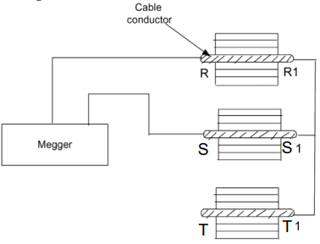
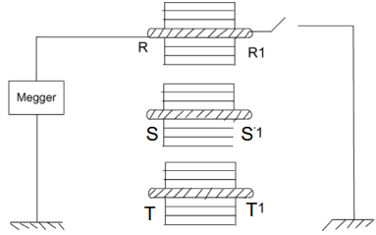
6.4 PRUEBA Y PUESTA EN MARCHA DE CABLES DE ALTA TENSIÓN Y EXTRA ALTA TENSIÓN EN EL LUGAR
6.4.1 Verificaciones de continuidad y fases
La prueba de continuidad se realiza después de completar todas las uniones e instalaciones de terminación para garantizar que no haya conductores rotos en ninguna fase.
Esta prueba se lleva a cabo utilizando un probador Megger, conectando un cable del Megger a una fase del cable y el otro cable a la otra fase. Cada fase se prueba como se muestra en la Figura 6.4.
La prueba de fase se realiza después de completar todas las uniones e instalaciones de terminación para garantizar que la fase del cable sea la misma en ambos extremos del cable.
Esta prueba se lleva a cabo utilizando un probador Megger, conectando un cable del Megger a una fase S el otro extremo de la fase del cable a tierra. El otro extremo del probador Megger debe conectarse a tierra. Mediante esta prueba identificamos las fases del cable R, S y T en ambos lados del cable como se muestra en la Figura 6.5.
FIGURA 6.4 Prueba de continuidad del cable.
FIGURA 6.5 Prueba de fase de cable.

Slide 6
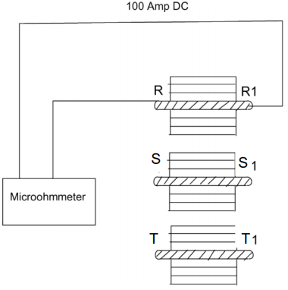
6.4.2 Resistencia de contacto de CC de los conductores de fase del cable
Esta prueba se lleva a cabo utilizando un micro-Ohmmetro que inyecta 100 A de CC para medir la resistencia ,como se muestra en la Figura 6.6.
FIGURA 6.6 Prueba de resistencia de CC del conductor de cable.
Un cable del probador está conectado al primer extremo de la fase del cable y el otro extremo del probador está conectado al otro extremo de la fase del cable. El mismo procedimiento se repite para las otras dos fases del cable.
El valor medido debe convertirse a 20-Lectura de temperatura C usando la siguiente ecuación:
dónde
  L es la longitud del cable en km,
  t es la temperatura-C) a la que se realiza la prueba,
  α es el coeficiente de temperatura para el cobre = 0,0039.

Slide 7
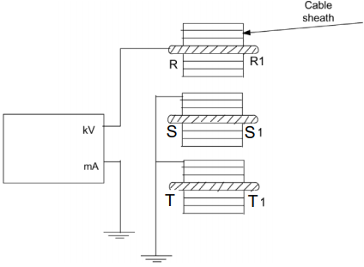
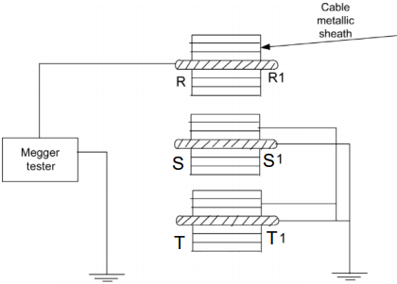
6.4.3 Prueba de revestimiento de aislación de CC
Esta prueba se realiza utilizando 10 kV durante 1 minuto.
Durante esta prueba, todos las conexiones de las cajas de conexión del cable deben desconectarse de la tierra. La corriente de fuga se mide como se muestra en la Figura 6.7.
6.4.4 Prueba de resistencia de la aislación del cable
La prueba de aislación del cable se lleva a cabo utilizando un probador Megger de = kV CC durante 1 minuto, antes y después de la prueba de alta tensión del cable. La conexión será como se muestra en la Figura 6.8.
Los procedimientos anteriores se repiten para las otras dos fases del cable.
FIGURA 6.7 Prueba de revestimiento de aislación de CC.
FIGURA 6.8 Prueba de resistencia de aislación de cables.

Slide 8
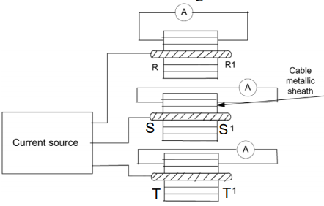
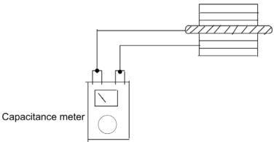
6.4.5 Prueba de capacitancia del cable
Esta prueba se realiza usando un medidor de capacitor como se muestra en la Figura 6.9.
FIGURA 6.9 Instrumento de prueba de medición de capacitancia de cable.
El primer cable del medidor de condensador se conecta al conductor de fase del cable y el otro cable se conecta a la hoja metálica del cable y se mide en μF.
6.4.6 Verificación de la prueba de unión cruzada de la cubierta metálica del cable
La unión cruzada se utiliza para reducir las corrientes inducidas y las corrientes parásitas en la vaina metálica. Esta unión cruzada se realiza en cajas de conexión. La transposición entre fases también se realiza a través de la longitud del cable. La prueba se realiza inyectando una corriente alterna de 100 A en las tres fases del cable con el otro extremo de las fases en corto. Luego se realiza una medición de la corriente que pasa a través de la funda del cable. Esta corriente no debe exceder el 3% de la corriente inyectada como se muestra en la Figura 6.10.
FIGURA 6.10 Verificación de la prueba de unión cruzada de la cubierta metálica del cable.

Slide 9
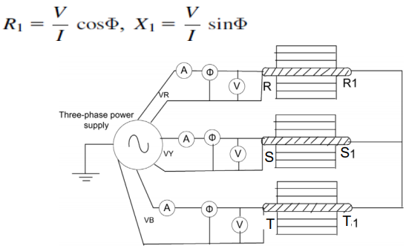
6.4.7 Medidas de impedancia de secuencia positiva del cable
La prueba se puede realizar inyectando una fuente de alimentación trifásica en el cable con un cortocircuito de los conductores trifásicos del cable en el extremo remoto delcomo se muestra en la Figura 6.11, dónde Z1 = Z 2= V/I y la impedancia de secuencia positiva del cable, Z2 es la impedancia de secuencia negativa del cable
FIGURA 6.11 Medidas de impedancia de secuencia positiva

Slide 10
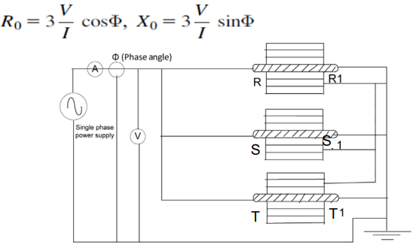
6.4.8 Medidas de impedancia de secuencia cero del cable
Esta prueba se puede realizar utilizando una fuente de alimentación monofásica como se muestra en la Figura 6.12 dónde Z0 = 3 V/I y Z0 es la impedancia de secuencia cero de la impedancia de secuencia de cable de
FIGURA 6.12 Medidas de impedancia de secuencia cero del cable.

Slide 11
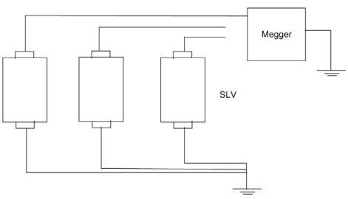
6.4.9 Prueba de límite de tensión de la vaina
En las cajas de conexión de conexión cruzado, se utiliza una resistencia no lineal para reducir la tensión inducida en la cubierta del cable durante una condición de falla para probar el límite de tensión de la aislación de la cubierta (SVL). Dejar los tres terminales del SVL conectados a tierra y los otros tres terminales podrán medir cada terminal libre del SVL.
Registrar con el probador Megger después de ajustar a 1 kV CC durante 1 minuto. Luego descargar la carga inducida en todos los terminales libres después de cada medición.
Restaurar la conexión después de la prueba, como se muestra en la Figura 6.13.
El valor de aislación del SVL debe ser superior a 1 GΩ a 1 kV.
FIGURA 6.13 Prueba de aislación del límite de tensión de la cubierta.

Slide 12
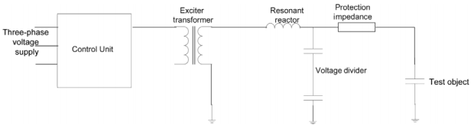
6.4.10 Prueba de CA resonante de alta tensión para cables de 132 kV y superiores
Los siguientes pasos deben garantizar que esta prueba se lleve a cabo de manera segura:
  1. Conectar con puente todos los SVL del sistema de cable bajo prueba y restaure la carcasa después de la prueba.
  2. Antes y después de la prueba de alta tensión, mida y registre la resistencia de aislación del cable.
  3. se aplicará, durante 60 minutos, 260 kV CA a una frecuencia de 20-300 Hz como se muestra en la Figura 6.14 a través de un equipo de prueba resonante en serie sintonizado en frecuencia entre el conductor y la cubierta metálica de cada cable XLPE individual.
  4. Todos los conductores de cables y blindajes que no estén en prueba deberán estar conectados a tierra.
Ver la Figura 6.14.
FIGURA 6.14 Prueba de CA resonante de alta tensión para cables.

Slide 13
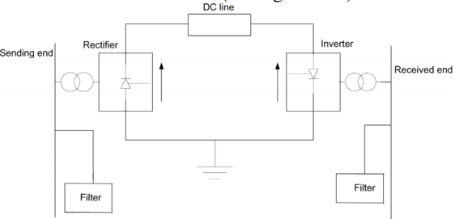
6.5 TRANSMISIÓN DE SISTEMAS DE POTENCIA DE ALTA TENSIÓN DE CC
6.5.1 Introducción
La transmisión en CC consta de convertidores, inversores, líneas con dos conductores y se utiliza de forma económica para líneas de transmisión largas.
En este modo de transmisión, una tensión y corrientes trifásicas de 50 o 60 Hz se convierten en tensión CC. Las corrientes transmitidas en una línea bipolar constan de dos conductores, y al final de la línea se convierten nuevamente a tensiones y corrientes de CA mediante inversores.
La ventaja de este sistema es que puede conectarse entre dos sistemas de CA de frecuencias diferentes. También se puede utilizar en cables subterráneos largos o cables submarinos, y es muy bueno para la transmisión aérea de larga distancia. Se utiliza para líneas de transmisión de más de 640 km y más de 32 km para cables subterráneos.
Un sistema de transmisión de CC simple consta de transformadores en ambos extremos de la línea, un convertidor de CA a CC y un inversor de CC a CA nuevamente al final de la línea. También se utilizan filtros para armónicos en ambos extremos de la línea (ver Figura 6.15).
FIGURA 6.15 Sistema simple de línea de transmisión de CC.

Slide 14
Este sistema de transmisión se utiliza para transferir energía a largas distancias. Tiene más ventajas que la transmisión AC tales como:
  1. No hay corriente de carga en el sistema.
  2. Sin efecto skin sobre los conductores.
  No se requiere equipo de compensación para potencia reactiva.
  No se requiere sincronización para interconectar los dos sistemas.
  Incluso con una instalación de conexión entre dos sistemas de CA, los dos sistemas de CA tienen frecuencias diferentes.
  La corriente de cortocircuito es menor.
  La falla no se transferirá entre los dos sistemas de CA conectados por una conexión de CC.
  Las pérdidas de energía y las interfaces con las ondas de radio y televisión son menores en la transmisión de CC que en la transmisión de CA.
  El nivel de aislación en la transmisión de CC es menor que el de la transmisión de CA, lo que reduce los costos.
  No hay problemas de estabilidad en la transmisión de CC, ya que no hay restricciones en la longitud de la línea.
  Este sistema es económico para líneas de transmisión largas.
Sin embargo, todavía existen algunas limitaciones o desventajas de usar la transmisión de CC:
  Altos costos de la estación de inversores y convertidores en los extremos de la línea.
  Se generan armónicos y estos armónicos pueden interferir con el equipo de telecomunicaciones, lo que lleva al uso de filtros que aumentan el costo de un sistema de transmisión de CC.
  No existe un punto de cruce por cero en la tensión de CC, lo que requiere tecnología avanzada para producir los interruptores de CC. Lo que significa que, en algunos casos, las transmisiones de CC se realizan sin el uso de interruptores de CC.

Slide 15
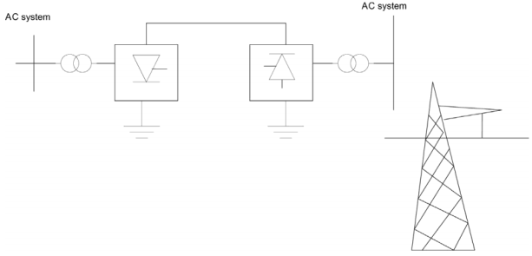
6.5.2 Construcción de la transmisión de CC
La transmisión en CC se puede configurar en conexiones monopolares, bipolares u homopolares. Estos se analizan a continuación.
6.5.2.1 Conexiones monopolares
Utiliza un conductor y la ruta de retorno es proporcionada por tierra como se muestra en la Figura 6.16.
FIGURA 6.16 Conexión monopolar.

Slide 16
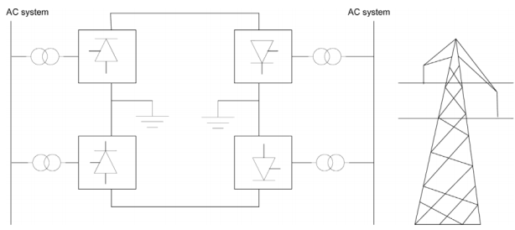
6.5.2.2 Conexiones bipolares
Cada terminal tiene dos convertidores de igual tensión nominal, conectados en serie en el lado de CC. Las uniones entre los convertidores están conectadas a tierra.
La ventaja de esta configuración es que si un polo está defectuoso, el otro polo funcionará con transferencia de media carga (ver Figura 6.17).
FIGURA 6.17 Conexiones bipolares.

Slide 17
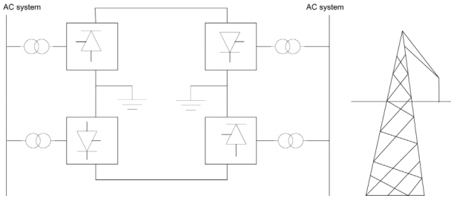
6.5.2.3 Conexiones homopolares
Las conexiones homopolares tienen dos conductores con la misma polaridad negativa. El camino de regreso es a través del suelo (ver Figura 6.18).
FIGURA 6.18 Conexiones homopolares.

Slide 18
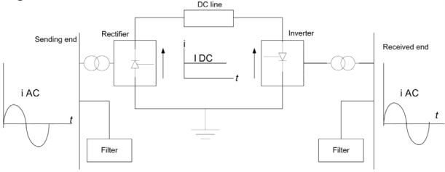
6.5.3 Componentes de transmisión en CC
Este sistema consta de transformadores convertidores en los extremos, filtro y una línea de CC como se muestra en la Figura 6.19.
FIGURA 6.19 Componentes de transmisión DC.
Más detalladamente, el sistema consta de:
  1. Un convertidor que convierte CA a CC o CC a CA y consta de válvulas conectadas en una disposición de 6 pulsos o 12 pulsos y transformadores.
  2. Reactores de suavizado de núcleo de aire, utilizados en serie con cada polo para disminuir los armónicos en las corrientes y tensiones de línea de CC.
  3. Filtro de armónicos, utilizado para reducir los armónicos generados por los convertidores en corriente y tensión. Estos armónicos provocan el calentamiento de los componentes del sistema e interfieren con los equipos de telecomunicaciones.
  4. Sistema de control a la conexión de CC, que proporciona control de potencia y control de frecuencia y protección de CC.
  5. Aparamenta de CA. Ver la Figura 6.20.

Slide 19
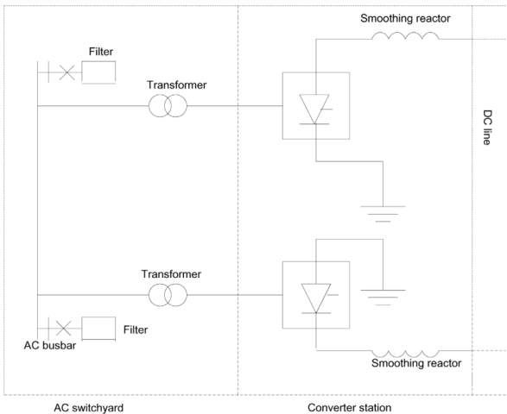
FIGURA 6.20 Componentes del sistema de CC de alta tensión.

Slide 20
6.5.4 Sistema de protección de CC de alta tensión
El sistema de protección se divide en dos partes; uno para los componentes de CC y el otro para los componentes de CA:
Sistema de protección de DC:
  a. Protección del convertidor.
  b. Protección de poste.
  Protección de patio de maniobras CC.
Estas funciones pueden ser realizadas por el sistema de control del circuito intermedio.
2. Sistemas de protección de AC:
  a. Protecciones CA del transformador convertidor.
  b. Protecciones de barra AC.
  c. Protecciones de filtro y reactor de CA que incluye protecciones mecánicas para el reactor.

